Slide 1





• Oppimisen vaikeudet
• ADHD
• Autismikirjo

Slide 2



2
Oppimisen vaikeudet
Lukemis- ja kirjoittamisvaikeus, henkilön on vaikeaa lukea oikein ja kirjoittaa oikein
(lukihäiriö)
Miten lukemis- ja kirjoittamisvaikeus näkyy henkilön elämässä?​
•Lukeminen on hidasta, ei muista mitä on lukenut.
•Tekee usein virheitä: kirjaimia puuttuu tai ne vaihtavat paikkaa.
•Pitkän tekstin kirjoittaminen on hankalaa.
•Vieraiden kielten oppiminen on vaikeaa.
•Lomakkeiden täyttäminen on vaikeaa.

Slide 3
3
Oppimisen vaikeudet
Miten voit auttaa henkilöä, jolla on lukemis- ja kirjoittamisvaikeus?
• Keskustele henkilön kanssa paljon
• Lue henkilön kanssa kirjoja
• Käytä loruja ja lauluja
• Leiki kielellä (esim. ”laiva on lastattu L-kirjaimella”, sanaristikot)
• Tunnista henkilön kanssa kirjaimia
• Pelaa henkilön kanssa sanoihin liittyviä tietokonepelejä

Slide 4
4
Oppimisen vaikeudet
Miten matematiikan vaikeus näkyy henkilön elämässä?
•Henkilön on vaikea oppia matematiikan perustaitoja
•Vaikea luetella numeroita oikeassa järjestyksessä
Miten voit auttaa henkilöä, jolla on matematiikan vaikeus?
• Henkilö tarvitsee tukea matematiikan oppimiseen

Slide 5
5
Oppimisen vaikeudet
Hahmottamisen vaikeus
•Miten hahmottamisen vaikeus näkyy henkilön elämässä?
• Liittyy usein lukemis- ja kirjoittamisvaikeuteen ja matematiikan vaikeuteen
• Lapsenon vaikeaoppiakirjoittamaankirjaimiaja numeroita
• Lapsenon vaikeakootapalapeliä
• Lapsenon vaikealöytääesineitä
• Aikuisenahenkilöeksyyhelposti
• Huonekalujenkokoaminenvoiolla vaikeaa
• Kartankäyttäminenon vaikeaa

Slide 6
6
Oppimisen vaikeudet
• Miten voit auttaa henkilöä, jolla on hahmottamisen vaikeus?
•Piirrä ja askartele henkilön kanssa
•Tee henkilön kanssa palapelejä
•Tue ja motivoi henkilöä erilaisissa toiminnoissa

Slide 7
7
Oppimisen vaikeudet
Motoristen toimintojen vaikeus
• Miten motoristen toimintojen vaikeus näkyy henkilön elämässä?
• henkilön on vaikea säädellä omaa voimaa
• henkilöllä on vaikeuksia urheilussa
• henkilöllä on vaikeuksia liikkumisessa (esim. konttaamisessa tai kävelyssä saman puolen
käsi ja jalka liikkuvat yhtä aikaa)
•Miten voit auttaa henkilöä, jolla on motoristen toimintojen vaikeus?
•Pyydetään fysioterapeutti tai toimintaterapeutti tekemään arvio

Slide 8
8
Neuropsykiatrisetkehityshäiriöt
Neurologia: tutkii ja hoitaa hermoston eli aivojen, selkäytimen, ääreishermoston ja
lihasten sairauksia
Psykiatria: tutkii ja hoitaa mielenterveyteen liittyviä häiriöitä
Neuropsykiatrinen häiriö: on häiriöaivojen tarkkaavuutta ja vireystilaa säätelevässä
Toiminnassa, häiriöilmeneepsyykkisinä oireina

Slide 9


Neuropsykiatriset kehityshäiriöt
•Aktiivisuuden ja tarkkaavuuden häiriö, ADHD
•Tarkkaamattomuus: kouluiässä esim. lapsen vaikea keskittyä ja kuunnella, vaikea toimia
ohjeiden mukaan, vaikea tehdä tehtäviä, ärsykeherkkyys, asioiden unohtelu
•Yliaktiivisuus: esim. lapsen on vaikea vaikea työskennellä rauhallisesti, lapsi on levoton,
hän juoksee ja kiipeilee eikä istu paikallaan
•Impulsiivisuus: esim. lapsi ei jaksa odottaa omaa vuoroa, hänkeskeyttää toisia ja huutelee,
hän ei noudata sääntöjä

Slide 10

Neuropsykiatriset kehityshäiriöt
Miten ohjaat henkilöä, jolla on ADHD?
• Suunnittele selkeä päiväjärjestys
• Suunnittele ympäristö selkeäksi
• Anna lapselle selkeitä ohjeita
• Anna lapselle positiivista palautetta
• Anna lapsen leikkiä riehumisleikkejä turvallisesti (aikuinen on lähellä)
• Vaadi lasta rauhoittumaan, kun on aika rauhoittua
• Kerro lapsen vanhemmille myös positiivisia asioita lapsesta

Slide 11

Neuropsykiatriset kehityshäiriöt
Autismikirjo
•Autismi on keskushermoston kehityshäiriö
•Henkilöllä on laajoja ongelmia kehityksessä
•Autismikirjoon sisältyy: autismi, Aspergerin oireyhtymä, Rettin oireyhtymä ja Touretten
oireyhtymä
Autismikirjon syyt:
•Perinnölliset syyt
•Raskauden aikana jokin häiriö tai tulehdus
•Varhaislapsuudessa jokin tulehdus tai häiriö

Slide 12
Neuropsykiatriset kehityshäiriöt
Miten autismikirjon oireet näkyvät arjessa?
•Henkilön vuorovaikutus ja puhe on ”robottimaista”
•Henkilö puhuu itsekseen samalla, kun tekee jotakin
•Henkilöllä on aistiärsykkeitä, esim.
•Ruuan haju tuntuu ärsyttävältä
•Vaate tuntuu karhealta (=kovalta)
•Jokin ääni tuntuu pelottavalta
•Henkilön käytös on stereotyyppistä (= aina samanlaista)

Slide 13

Neuropsykiatriset kehityshäiriöt
Miten otat autismin huomioon ohjaamisessa?
•Ennakoi ja tee tilanteista selkeitä
•Ota selvää,mitenhenkilökommunikoi
•Käytä asiakkaankäyttämiäkommunikaatiomenetelmiäesim.
•Tukiviittomat,kuvat,kuvakansio,esineet
•Järjestänympäristöäselkeäksi ->tuo turvallisuudentunnetta

Slide 14

Neuropsykiatriset kehityshäiriöt
Miten voit tukea autismikirjon henkilöä:
•Ota huomioonympäristönaistiärsykkeitä
•Toimi selkeänpäiväjärjestyksenmukaan
•Anna selkeästi palautettatoiminnasta
•Aseta rajat (mitä asiakas saa tehdä ja mitä hän ei saa tehdä)

Slide 15
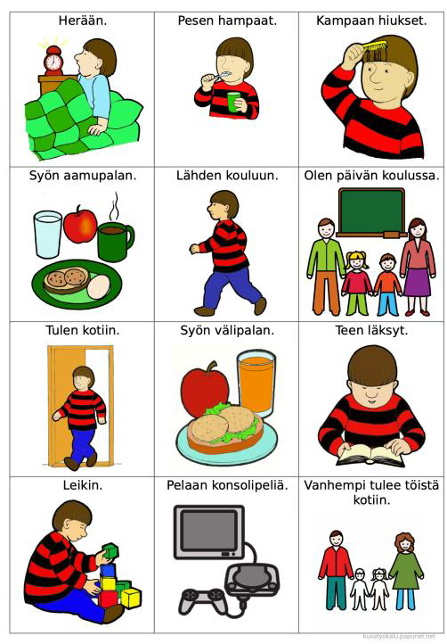

Neuropsykiatriset kehityshäiriöt
Miten voit tukea autismikirjon henkilöä:
Esimerkiksi:
• Tee ympäristöstä selkeä (ei liian paljon tavaroita)
• Anna ruokailla aina samassa paikassa
(tuttu ja turvallinen paikka)
• Tee päivän tapahtumat kuvina
• Tee selkeä kalenteri, josta näkee mitä eri
päivinä tapahtuu
Kuva: papunet.net, kuvatyökalut

Slide 16




1
6
Kiitos!
Lähde:
Niskanen, T & Kari, O. Kasvun ja
osallisuuden edistäminen.1. painos.
2018

